Slide 1
40 días para encontrar mi respuesta en la Palabra de Dios

Slide 2
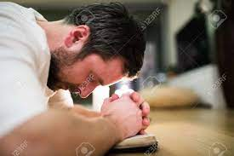
INTEGRANDO LA PALABRA DE DIOS EN MI VIDA
“Siempre me conmueve el deseo de conocer tus ordenanzas”
Salmos 119:20 (NTV)

Slide 3
COMO INTEGRAR LA PALABRA DE DIOS EN MI VIDA (Usando los versículos memorizados)

Slide 4
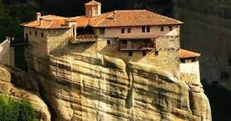
1. ¡CONSTRUYENDO MI VIDA SOBRE ELLA!
“Todo el que me oye estas palabras y las pone en práctica es como un hombre prudente que construyó su casa sobre la roca.”
Mateo 7:24 (NVI)

Slide 5
Bases no confiables
La cultura popular
La Tradición
La razón
La emoción

Slide 6
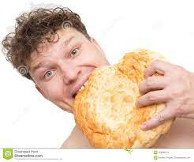
2. ¡ALIMENTANDOME DE ELLA!
“Que habite en ustedes la palabra de Cristo con toda su riqueza.” Colosenses 3:16 (NVI)

Slide 7
1. RECIBIRLA con mis oídos. (Escuchar)
2. LEERLA con mis ojos
3. INVESTIGARLA con mis manos y boca (Estudiar)
4. REFLEXIONARLA con mi mente (meditar)
5. RECORDARLA con mi Corazón (atesorar)

Slide 8
3. ¡VIVIENDO EN ELLA!
“En mi corazón atesoro tus dichos para no pecar contra ti.” Salmos 119:11(NVI)

Slide 9
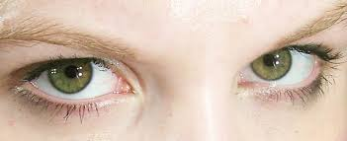
4. ¡CRECIENDO EN ELLA!
“Ábreme los ojos, para que contemple las maravillas de tu ley.” Salmos 119:18 (NVI)

Slide 10
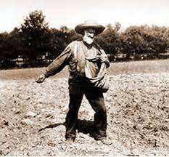
PARABOLA DEL SEMBRADOR (Lucas 8:4-15)

Slide 11
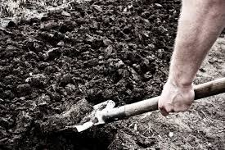
1. El terreno duro = una mente cerrada
Acción: Cultivar una mente abierta

Slide 12
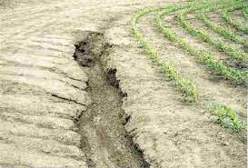
2. El terreno poco profundo = una mente superficial
Acción: Dedicar tiempo a la Palabra de Dios

Slide 13
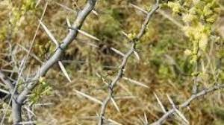
3. El terreno espinoso= una mente preocupada
Acción: Eliminar las distracciones

Slide 14
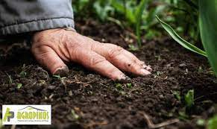
4. El terreno bueno = una mente dispuesta
Acción: Colaborar con lo que Dios dice.

Slide 15
5. ¡ACTUANDO EN ELLA!
“No se contenten sólo con escuchar la palabra, pues así se engañan ustedes mismos. Llévenla a la práctica.”
Santiago 1:22
¡Visualizarlo! Visualiza la escena en tu mente
¡Pronunciarlo! Enfatiza cada palabra en voz alta
¡Parafrasearlo! Escríbelo en tus propias palabras
¡Personalizarlo! Coloca tu nombre en el versículo
¡Probarlo! Hazte las preguntas de P.A.P.A.M.E.V.E.S
¡Orarlo! Órale el versículo a Dios

Slide 16
6. ¡CONFIANDO EN ELLA!
“Tu palabra es una lámpara a mis pies; es una luz en mi camino.” Salmos 119:105 (NVI)

Slide 17
PROXIMOS PASOS
1. Comprométanse a quedarse en el grupo pequeño.
2. Comprométanse a estar diariamente en la Palabra.
3. Firmen el pacto de 40 Días en la Palabra.
4. ¡Hagan una fiesta!
5. Escojan su próximo estudio bíblico.

